Slide 1
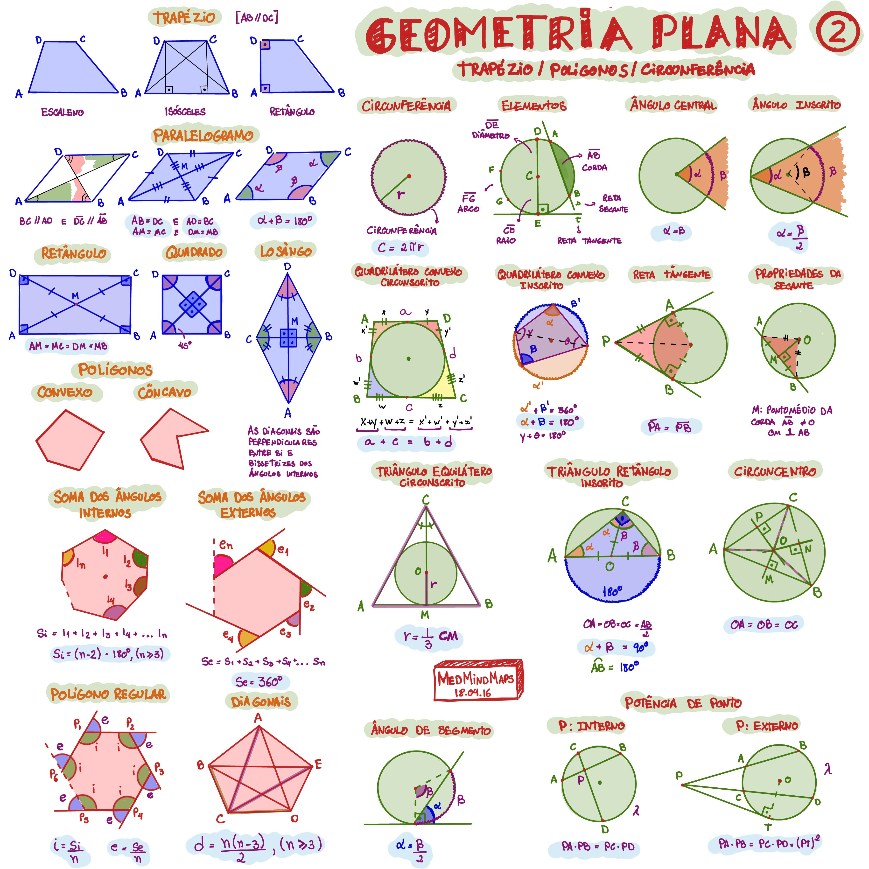

TOP 10 - DINÂMICO
matemátICA
MÓDULO 2
TOP 10 - DINÂMICO – MATEMÁTICA – MÓDULO 2 Professor: Estefânio Franco Maciel

Slide 2
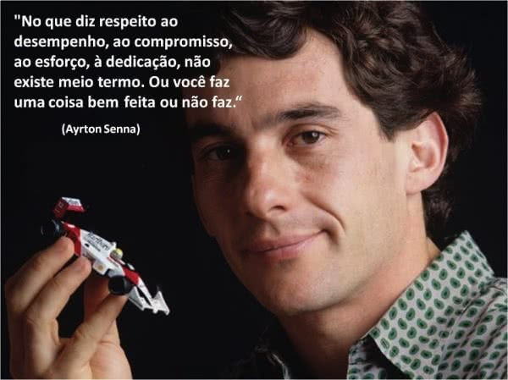

Slide 3
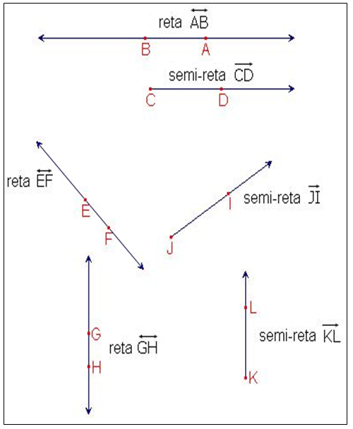
Primeiros conceitos: reta e semi-reta
As retas não tem início e não tem fim. Elas são infinitas.
Para nomear uma reta utilizamos as letras que nomeiam dois pontos quaisquer sobre a reta. O símbolo sobre as letras, indica que a reta passa sobre os pontos, mas segue infinitamente para ambos os lados.
Ex: .
Semi-retas têm início, mas não tem fim, são infinitas.
Para nomear uma semi-reta utilizamos as letras que nomeiam o ponto de início e um outro ponto qualquer pelo qual a semi-reta passe. O símbolo → sobre as letras indica a semi-reta.
TOP 10 - DINÂMICO – MATEMÁTICA – MÓDULO 2 Professor: Estefânio Franco Maciel

Slide 4

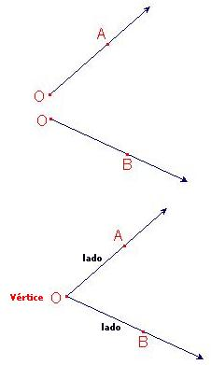
Ângulos
Observe as semi-retas com direções diferentes.
Estas duas semi-retas partem do mesmo ponto: O.
A região delimitada por estas duas semi-retas é denominada ângulo. Ou ainda, o ângulo é a abertura entre as semi-retas.
O ponto O é chamado de vértice do ângulo.
As semi-retas são os lados do ângulo.
TOP 10 - DINÂMICO – MATEMÁTICA – MÓDULO 2 Professor: Estefânio Franco Maciel

Slide 5
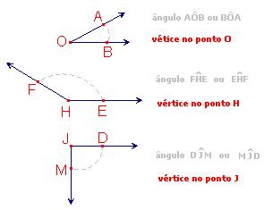
Nomeando ângulos
Para nomear ângulos utilizamos as letras que nomeiam os pontos sobre as semi-retas e a letra que nomeia o vértice.
A letra que nomeia o vértice fica no meio e recebe um acento circunflexo.
O nome pode começar por qualquer uma das letras que nomeia os pontos de um dos lados.
TOP 10 - DINÂMICO – MATEMÁTICA – MÓDULO 2 Professor: Estefânio Franco Maciel

Slide 6
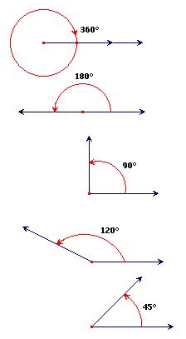
Medindo ângulos
Os ângulos são medidos em graus: símbolo (°).
A volta completa num círculo gera um ângulo de 360° (360 graus).
Uma abertura de meia volta no círculo gera um ângulo de 180° ou ângulo raso.
Metade de meia volta no círculo gera um ângulo de 90° ou ângulo reto.
Para medir ângulos usamos um instrumento chamado transferidor.
TOP 10 - DINÂMICO – MATEMÁTICA – MÓDULO 2 Professor: Estefânio Franco Maciel

Slide 7
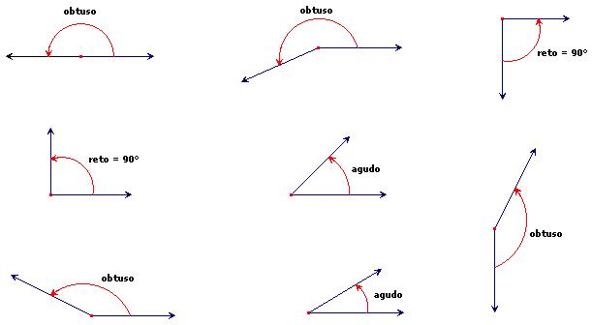
Classificação dos ângulos
A classificação dos ângulos é feita comparando o ângulo em questão ao ângulo de 90° Ângulo reto - ângulo de 90° | Ângulo obtuso - ângulo com medida maior que 90° Ângulo agudo – ângulo com medida menor que 90°
TOP 10 - DINÂMICO – MATEMÁTICA – MÓDULO 2 Professor: Estefânio Franco Maciel

Slide 8
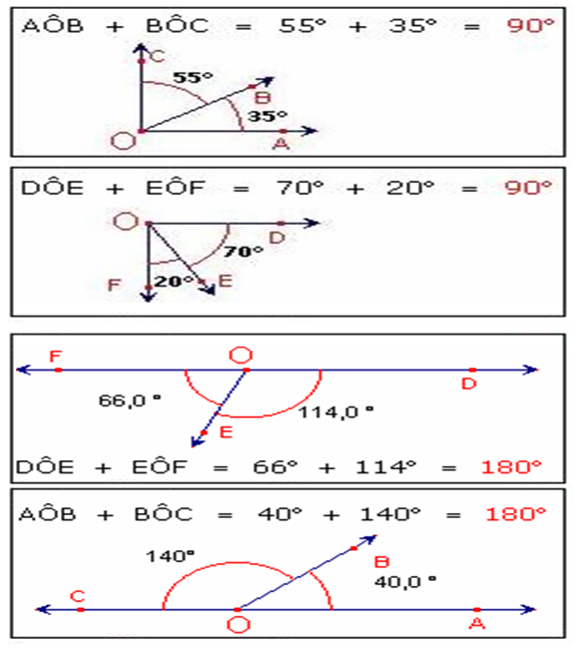
Ângulos complementares e suplementares
Ângulos complementares são aqueles que somam 90°.
Assim: AÔB e BÔC e
DÔE e EÔF são complementares.
Complemento: ângulo que complementa, que soma 90°. Assim AÔB é o complemento de BÔC e vice-versa e
DÔE também é complemento de EÔF
e vice-versa.
Ângulos suplementares são ângulos que somam 180°
Assim AÔB e BÔC e
DÔE e EÔF são suplementares.
Suplemento: ângulo que suplementa, que soma 180°. Assim AÔB é o suplemento de BÔC e vice-versa e
DÔE também é suplemento de EÔF
e vice-versa.
TOP 10 - DINÂMICO – MATEMÁTICA – MÓDULO 2 Professor: Estefânio Franco Maciel

Slide 9
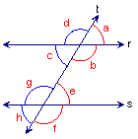
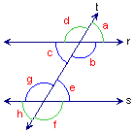
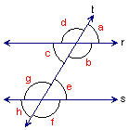
Ângulos formados por retas paralelas cortadas por uma transversal
Em relação às retas paralelas os ângulos podem ser internos ou externos.
Os ângulos c, b, e e g são internos – estão na região interna das paralelas.
Os ângulos a, d, h e f são externos – estão na região externa das paralelas.
Em relação a reta transversal os ângulos podem ser colaterais ou alternos.
Os ângulos c e d são colaterais pois estão do mesmo lado da transversal.
Os ângulos c e b são alternos pois estão em lados diferentes em relação a transversal.
As retas r e s são paralelas.
A reta t é uma transversal.
Ao cruzar as retas r e s a reta t forma os ângulos a, b, c, d e os ângulos e, f, g e h.
TOP 10 - DINÂMICO – MATEMÁTICA – MÓDULO 2 Professor: Estefânio Franco Maciel

Slide 10
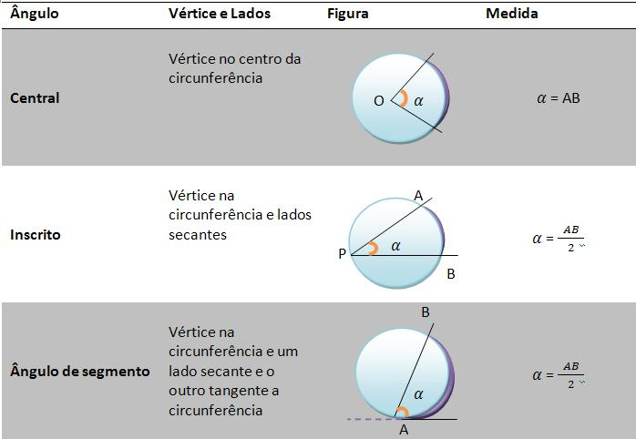
TOP 10 - DINÂMICO – MATEMÁTICA – MÓDULO 2 Professor: Estefânio Franco Maciel

Slide 11
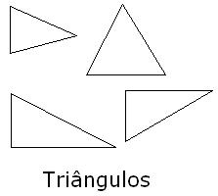
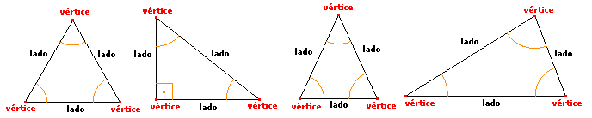
Triângulos
Triângulos são polígonos que possuem três lados.
Possuem também três vértices e três ângulos internos.
TOP 10 - DINÂMICO – MATEMÁTICA – MÓDULO 2 Professor: Estefânio Franco Maciel

Slide 12
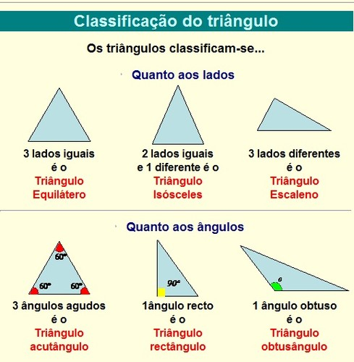
Classificação dos triângulos
TOP 10 - DINÂMICO – MATEMÁTICA – MÓDULO 2 Professor: Estefânio Franco Maciel

Slide 13


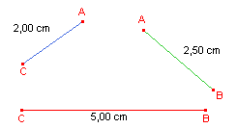
Desigualdade triangular
A partir dos segmentos AB, BC e CA, vamos tentar montar um triângulo.
Não foi possível montar o triângulo porque os segmentos CA e AB não se juntaram.
Em qualquer triângulo, um lado é menor que a soma dos outros dois lados.
TOP 10 - DINÂMICO – MATEMÁTICA – MÓDULO 2 Professor: Estefânio Franco Maciel

Slide 14
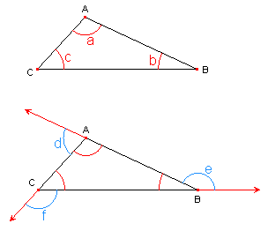
Ângulos internos e externos de um triângulo
Ângulos internos são ângulos formados pelos lados do triângulo que estão do lado de dentro.
Os ângulos a, b, e c são ângulos internos do triângulo.
Se prolongarmos o segmento AB obtemos o ângulo d. Prolongando o segmento CB obtemos o ângulo e e prolongando o segmento AC obtemos o ângulo f.
Ângulos externos são ângulos que estão fora do triângulo.
Os ângulos d, e e f são ângulos externos do triângulo.
TOP 10 - DINÂMICO – MATEMÁTICA – MÓDULO 2 Professor: Estefânio Franco Maciel

Slide 15
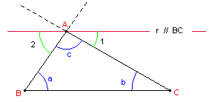
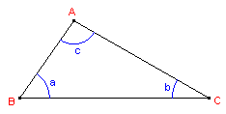
Soma dos ângulos internos
Vejamos o triângulo ABC.
Pelo vértice traçamos a reta r, paralela a lado BC e assim formamos os ângulos 1 e 2.
os ângulos a e 2 são alternos internos, logo são congruentes (tem a mesma medida).
os ângulos b e 1 são alternos internos, logo são congruentes (tem a mesma medida).
Assim:
A soma dos ângulos internos de qualquer triângulo resulta 180°
TOP 10 - DINÂMICO – MATEMÁTICA – MÓDULO 2 Professor: Estefânio Franco Maciel

Slide 16
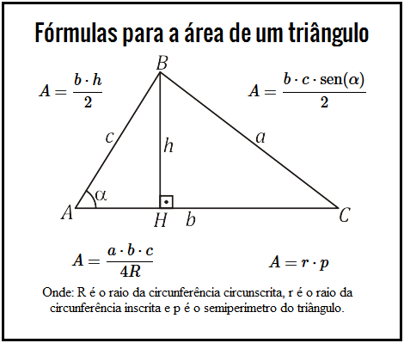
TOP 10 - DINÂMICO – MATEMÁTICA – MÓDULO 2 Professor: Estefânio Franco Maciel

Slide 17
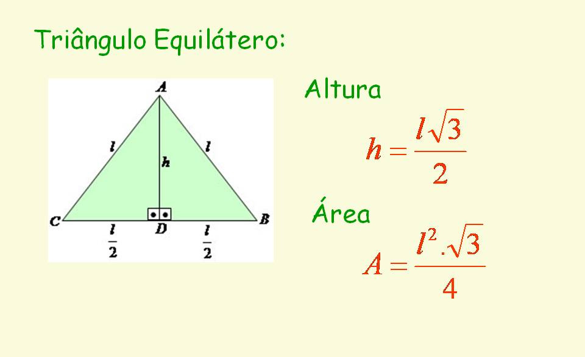
TOP 10 - DINÂMICO – MATEMÁTICA – MÓDULO 2 Professor: Estefânio Franco Maciel

Slide 18
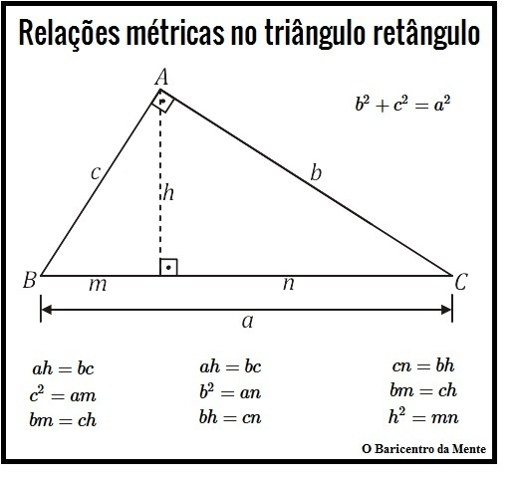
TOP 10 - DINÂMICO – MATEMÁTICA – MÓDULO 2 Professor: Estefânio Franco Maciel

Slide 19
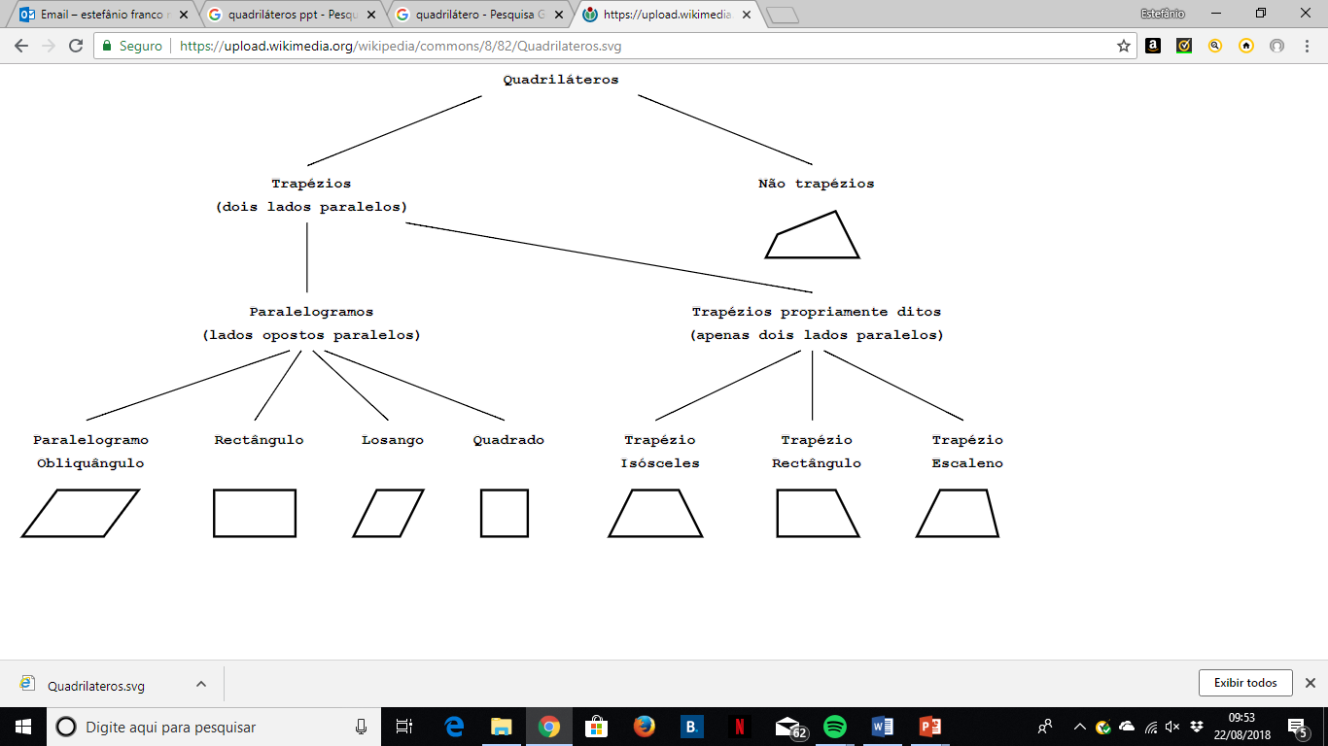
TOP 10 - DINÂMICO – MATEMÁTICA – MÓDULO 2 Professor: Estefânio Franco Maciel

Slide 20
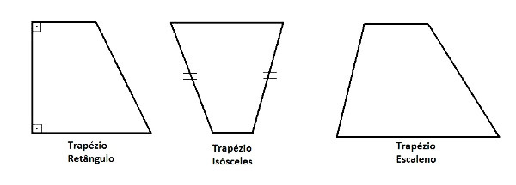
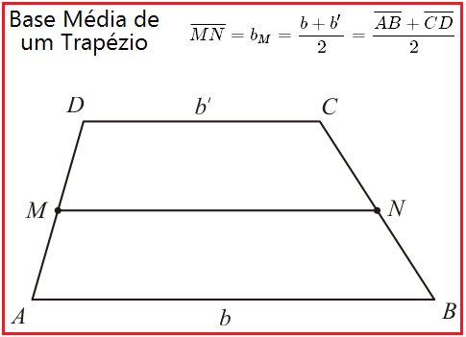
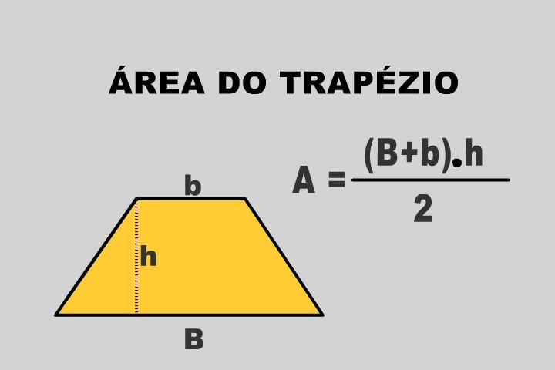
TRAPÉZIO: POSSUI UM PAR DE LADOS PARALELOS
TOP 10 - DINÂMICO – MATEMÁTICA – MÓDULO 2 Professor: Estefânio Franco Maciel

Slide 21
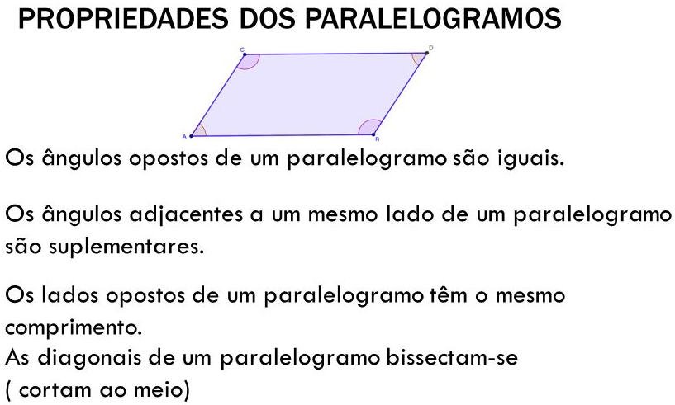
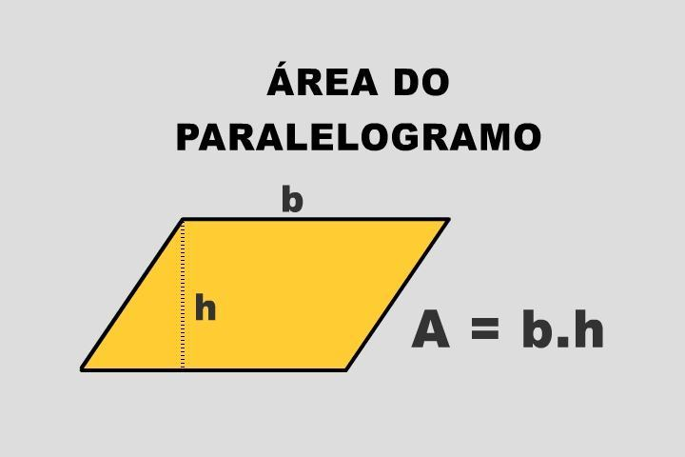
PARALELOGRAMO: POSSUI DOIS PARES DE LADOS PARALELOS
TOP 10 - DINÂMICO – MATEMÁTICA – MÓDULO 2 Professor: Estefânio Franco Maciel

Slide 22
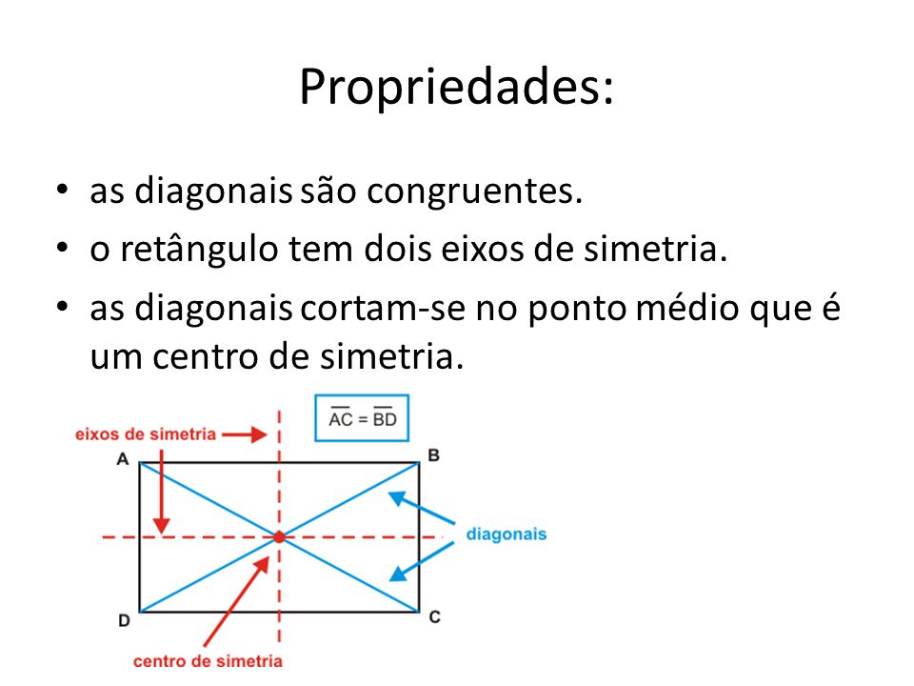
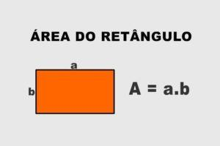
RETÂNGULO: POSSUI OS QUATRO ÂNGULOS INTERNOS RETOS (EQUIÂNGULO)
TOP 10 - DINÂMICO – MATEMÁTICA – MÓDULO 2 Professor: Estefânio Franco Maciel

Slide 23
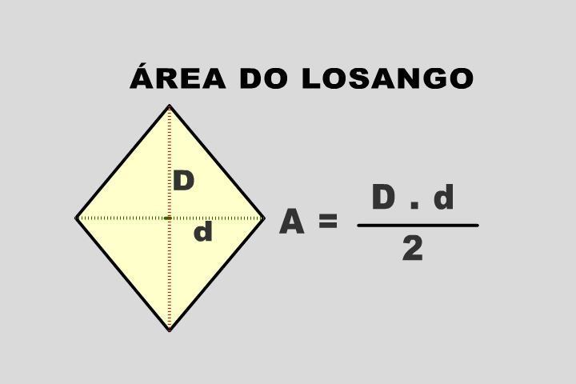
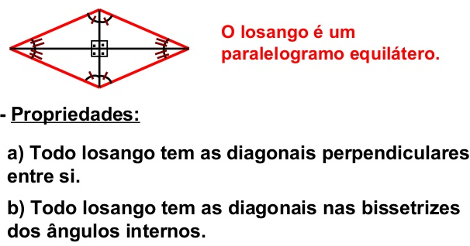
LOSANGO: POSSUI OS QUATRO LADOS CONGRUENTES (EQUILÁTERO)
TOP 10 - DINÂMICO – MATEMÁTICA – MÓDULO 2 Professor: Estefânio Franco Maciel

Slide 24
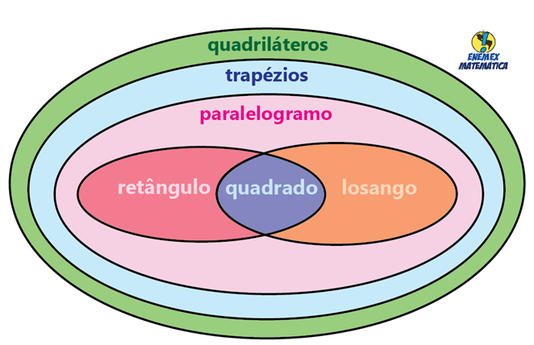
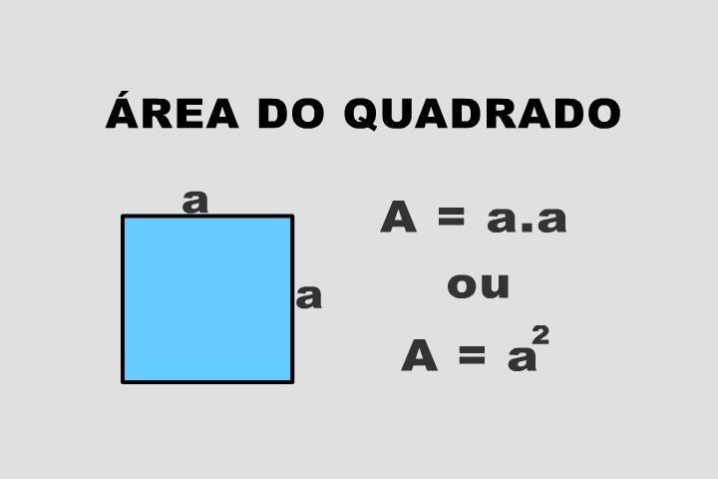
Portanto:
* Quadrado é o quadrilátero regular, equilátero e equiângulo.
* Possui todas as propriedades de um retângulo e de um losango.
TOP 10 - DINÂMICO – MATEMÁTICA – MÓDULO 2 Professor: Estefânio Franco Maciel

Slide 25
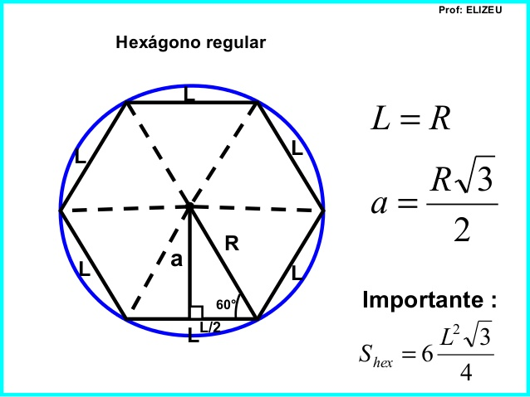
6 TRIÂNGULOS EQUILÁTEROS
TOP 10 - DINÂMICO – MATEMÁTICA – MÓDULO 2 Professor: Estefânio Franco Maciel

Slide 26
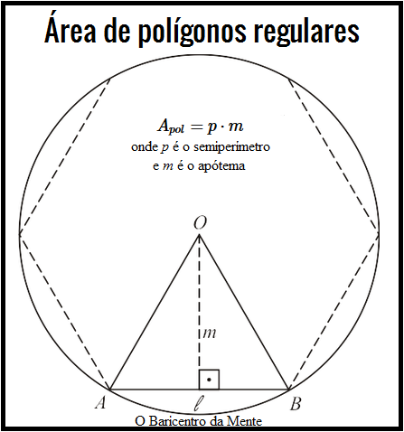
TOP 10 - DINÂMICO – MATEMÁTICA – MÓDULO 2 Professor: Estefânio Franco Maciel

Slide 27
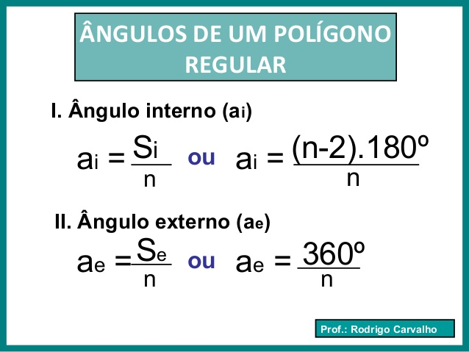
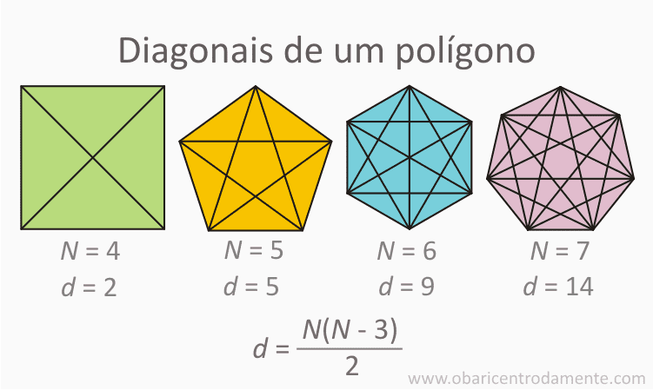
S_{i}
S_{e}
TOP 10 - DINÂMICO – MATEMÁTICA – MÓDULO 2 Professor: Estefânio Franco Maciel

Slide 28
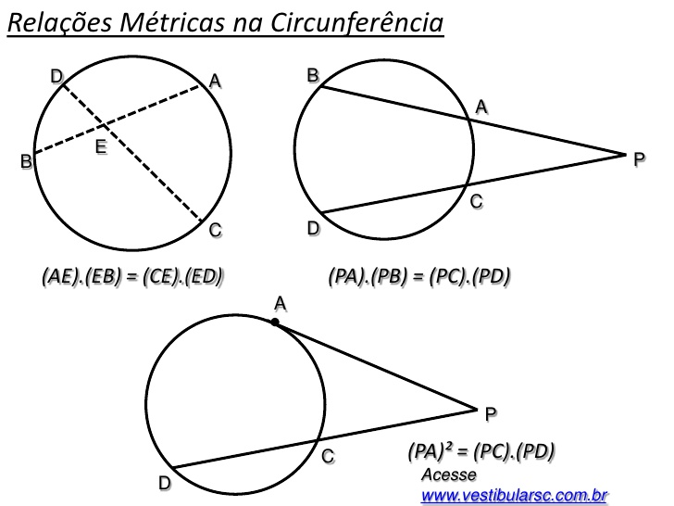
TOP 10 - DINÂMICO – MATEMÁTICA – MÓDULO 2 Professor: Estefânio Franco Maciel

Slide 29
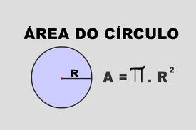
TOP 10 - DINÂMICO – MATEMÁTICA – MÓDULO 2 Professor: Estefânio Franco Maciel

Slide 30
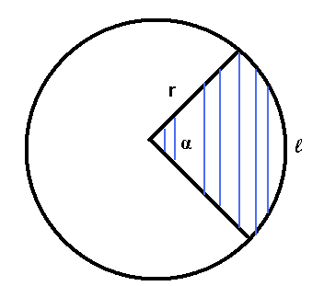
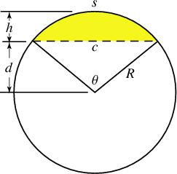
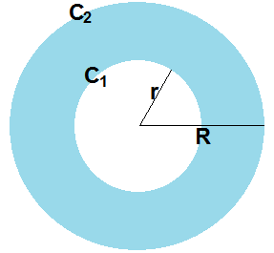
PARTES DO CÍRCULO
SETOR CIRCULAR
SEGMENTO CIRCULAR
COROA CIRCULAR
REGRA DE TRÊS:
360⁰ - - - - - - - - 2π.r
α- - - - - - - - Área do setor
Área do setor menos
Área do triângulo
Diferença entre as
áreas dos círculos
TOP 10 - DINÂMICO – MATEMÁTICA – MÓDULO 2 Professor: Estefânio Franco Maciel

Slide 31


